Slide 1
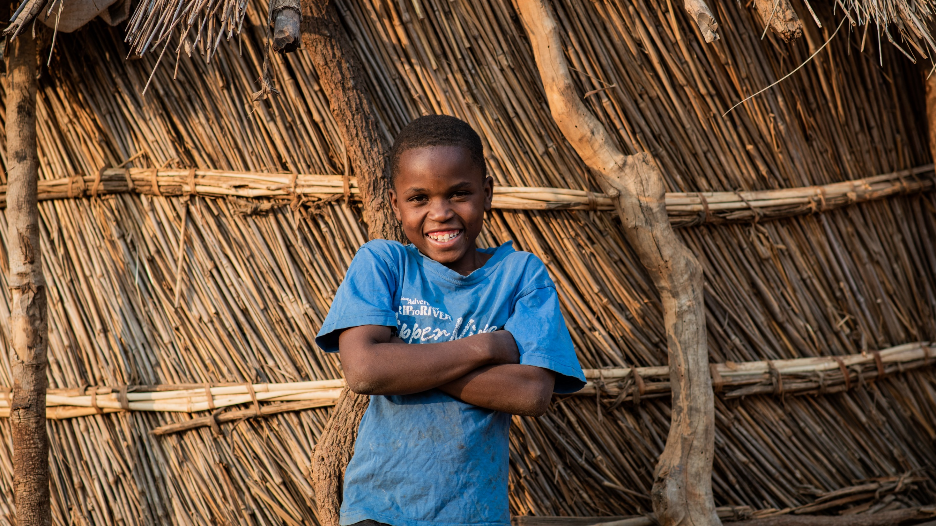
Failo iz Zambije
Notes:
Marijini obroci osiguravaju obroke u školama siromašnoj djeci u zemljama poput Zambije. Ponekad ta djeca nemaju doručak ili večeru pa im je obrok u školi jedina hrana koju dobivaju cijeli dan. Ova hrana im daje puno energije i pomaže im da slušaju svoje učitelje, uče nove stvari i igraju se sa svojim prijateljima. Pogledat ćemo nekoliko slika koje prate dnevnu rutinu djece u Zambiji. Želim da razmišljate o tome koje su stvari iste kao vaš život, a koje su različite dok gledamo ove slike. Ovo je Failo. Ima 11 godina i živi s obitelji u Zambiji. Svaki dan prima Marijin obrok u svojoj školi. Naučimo više o tome što on i djeca poput njega diljem Zambije rade svaki školski dan.

Slide 2
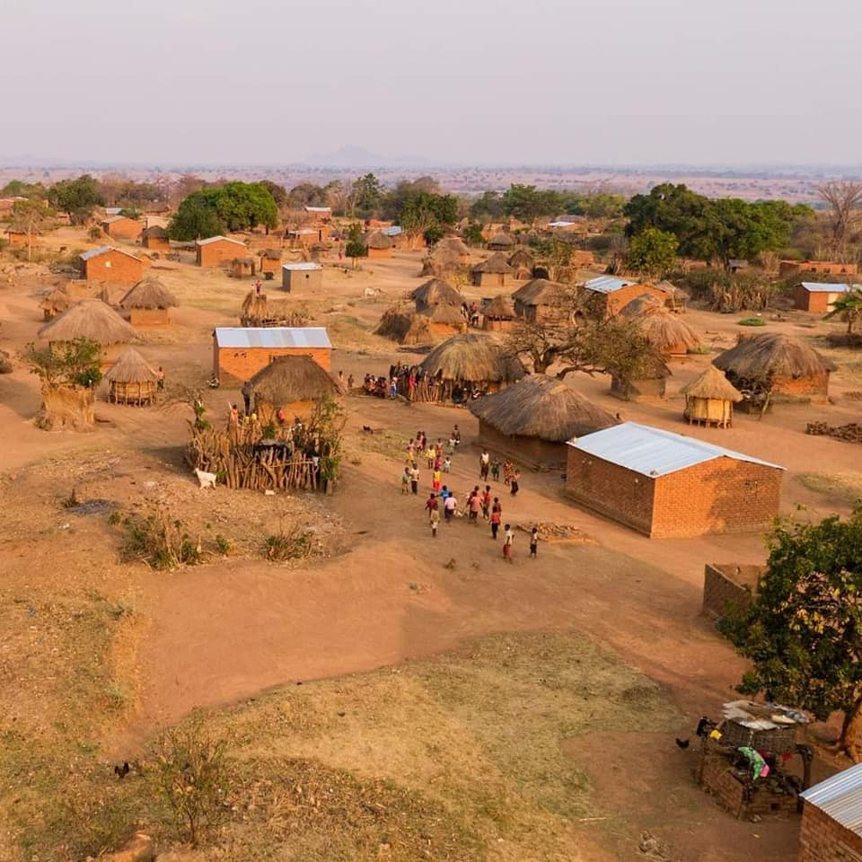
Failovo selo
Failovo selo
Notes:
Failovo selo se nalazi u u Chipati, okrug Zambije gdje nema struje ni tekuće vode. Njegova obiteljska kuća napravljena je od opeke, od blata s valovitim krovom od željeza i nema nijednog prozora. Unutra su dvije prostorije za deveteročlanu obitelj, koje su uredne i čiste.

Slide 3
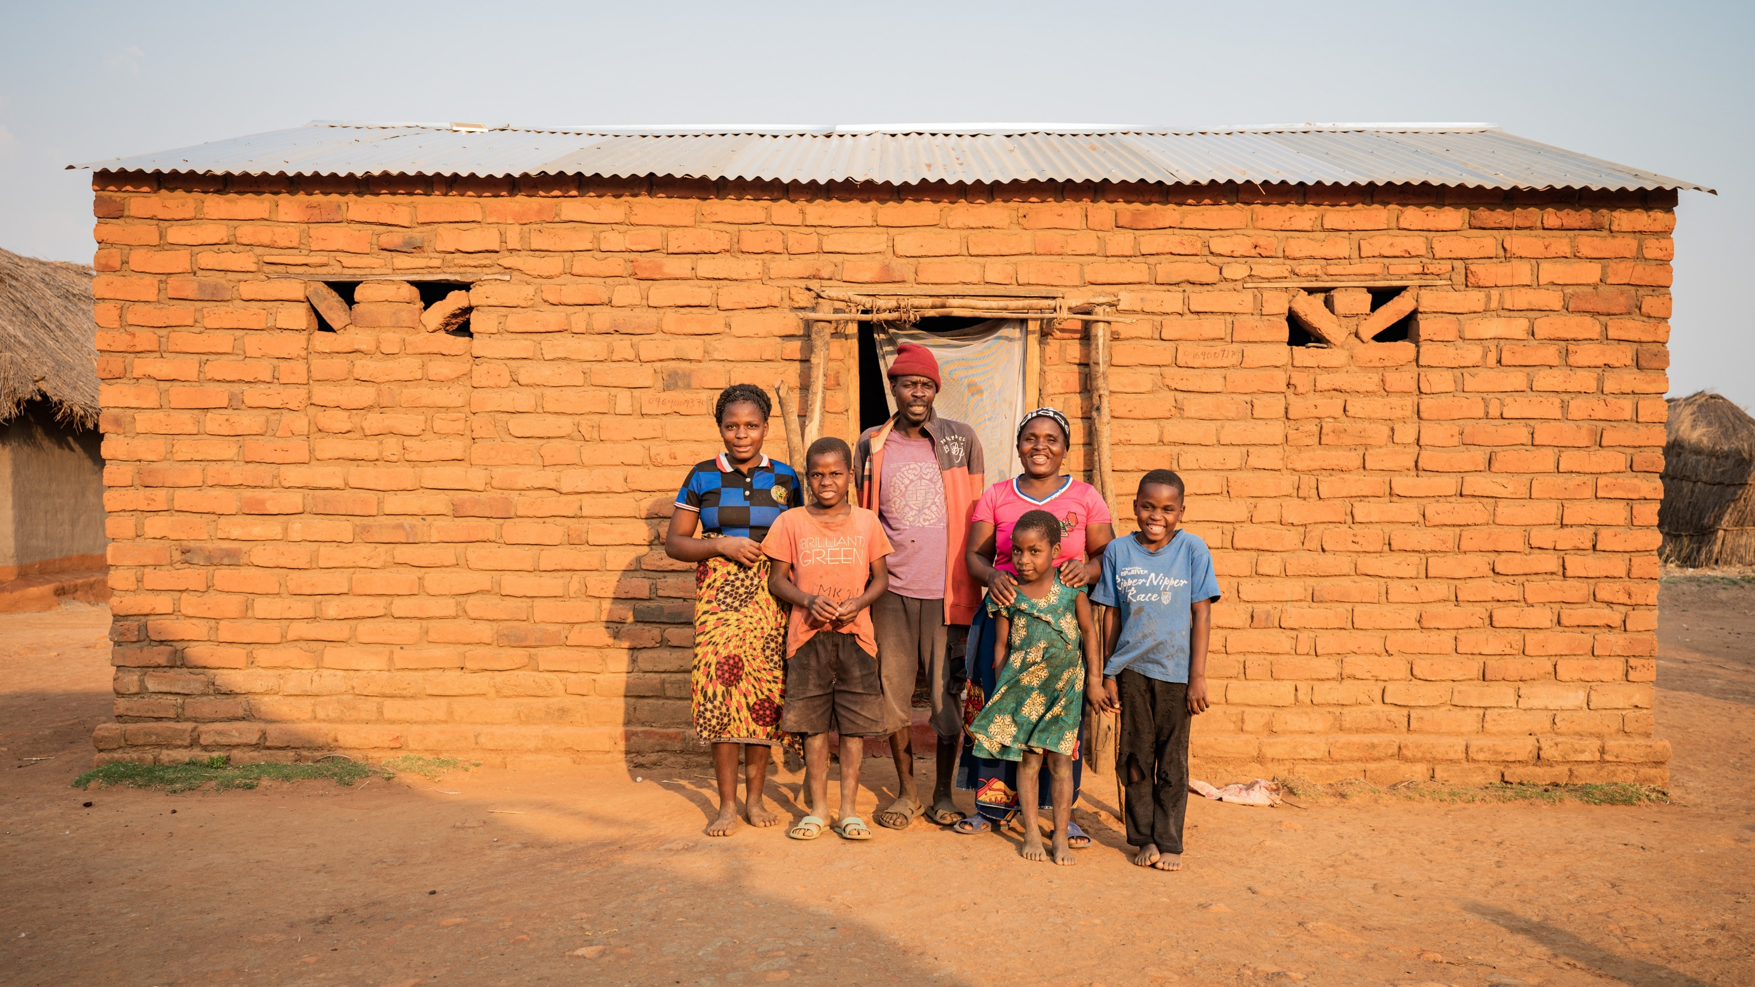
Failo i njegova obitelj
Notes:
Ovo je slika Failove obitelji. Djecu svako jutro vrlo rano bude roditelji. Vrijeme je da se spremite za školu. Jedanaestogodišnjak se raduje odlasku u školu kako bi dobio Marijin obrok što je često njegov prvi obrok u danu.

Slide 4
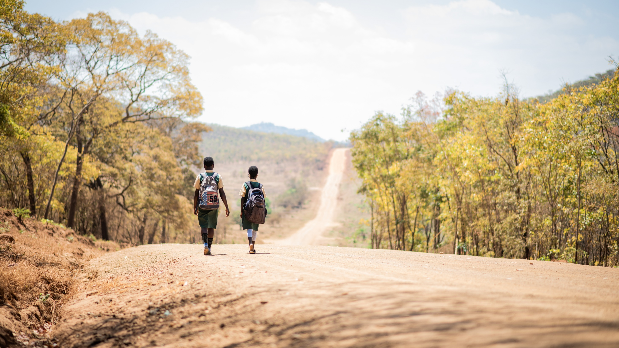
Putovanje u školu
Notes:
Većina djece koja primaju Marijine obroke u Zambiji pješače i po nekoliko kilometara u školu, poput Faila.
Neka djeca žive u blizini škole, dok druga hodaju daleko, a da uopće ne doručkuju.

Slide 5
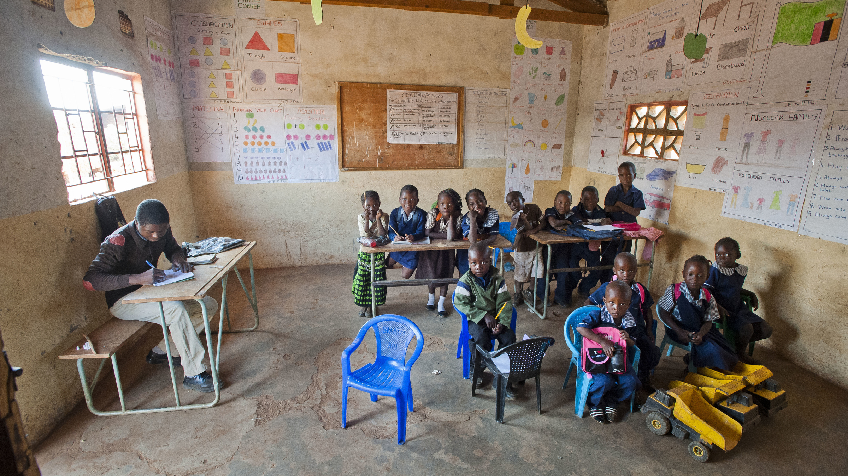
Učionica
Notes:
Učionice su trošne i jednostavne bez puno stvari. " Na pauzi jedemo kašu Marijinih obroka i onda se igramo uokolo prije nego se vratimo u učionicu. Marijini obroci pomažu jer kada jedem u školi, mogu se koncentrirati za učenje. Nemam ništa za jesti ujutro prije nego dođem u školu. Ovisimo o kaši.”

Slide 6
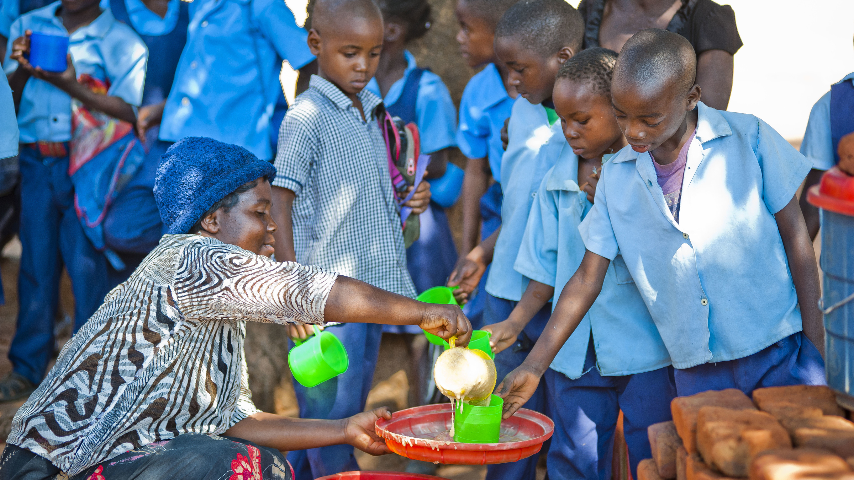
Vrijeme za ručak
Notes:
U vrijeme ručka, djeca stoje u redu kako bi dobila svoju šalicu vruće kaše koja se kuha s vodom. Često je to jedini obrok koji će djeca danas dobiti. U zemljama poput Zambije ova kaša ima poseban naziv – Likuni Phala (Likuni je ime mjesta u kojem su časne sestre prvi put osmislile to jelo za djecu u razvoju, a Phala jednostavno znači kaša). Kaša se sastoji od kukuruza, soje i šećera, a obogaćena je vitaminima i mineralima koji pomažu djeci da rastu te budu velika i jaka.

Slide 7
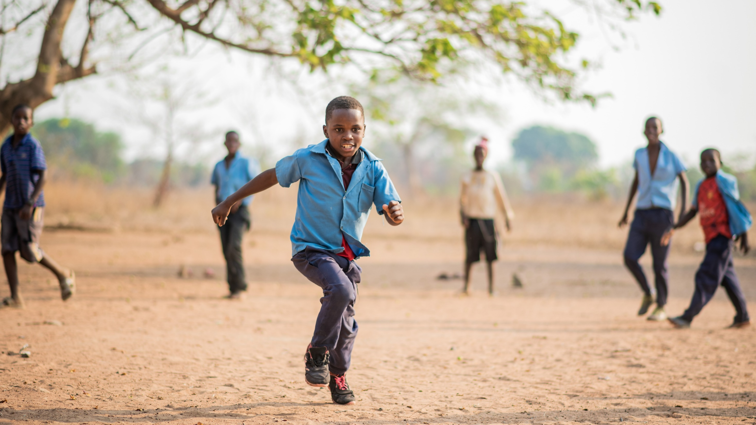
Vrijeme za igru
Notes:
Nakon ručka djeca imaju puno energije za trčanje i igru. Volim nogomet, čitanje i pisanje", kaže Failo.

Slide 8
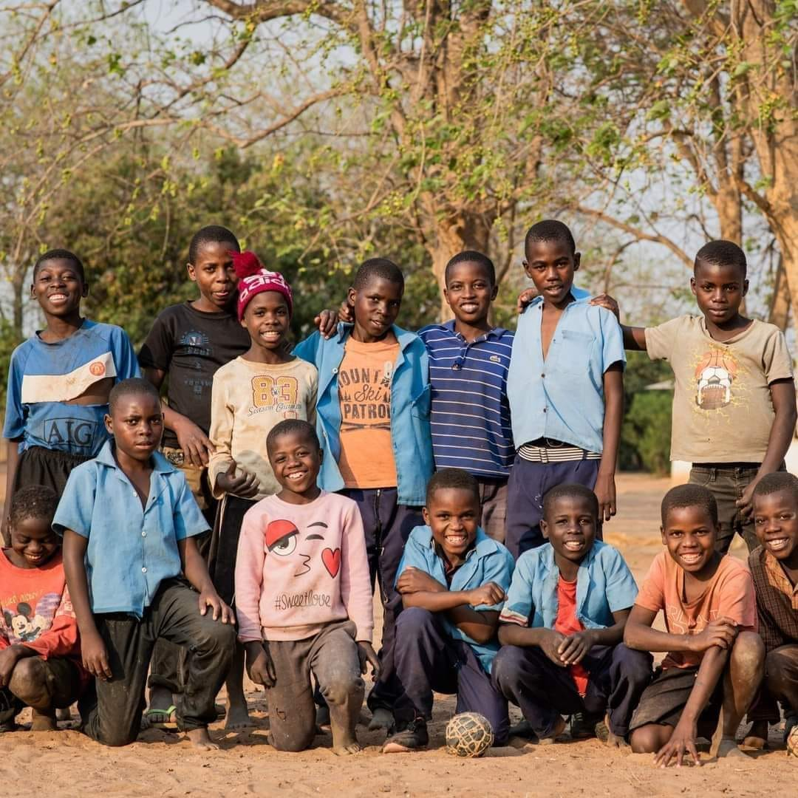
Failo i njegovi prijatelji
Notes:
Failo voli slobodno vrijeme provoditi s prijateljima u igri i veselju.

Slide 9
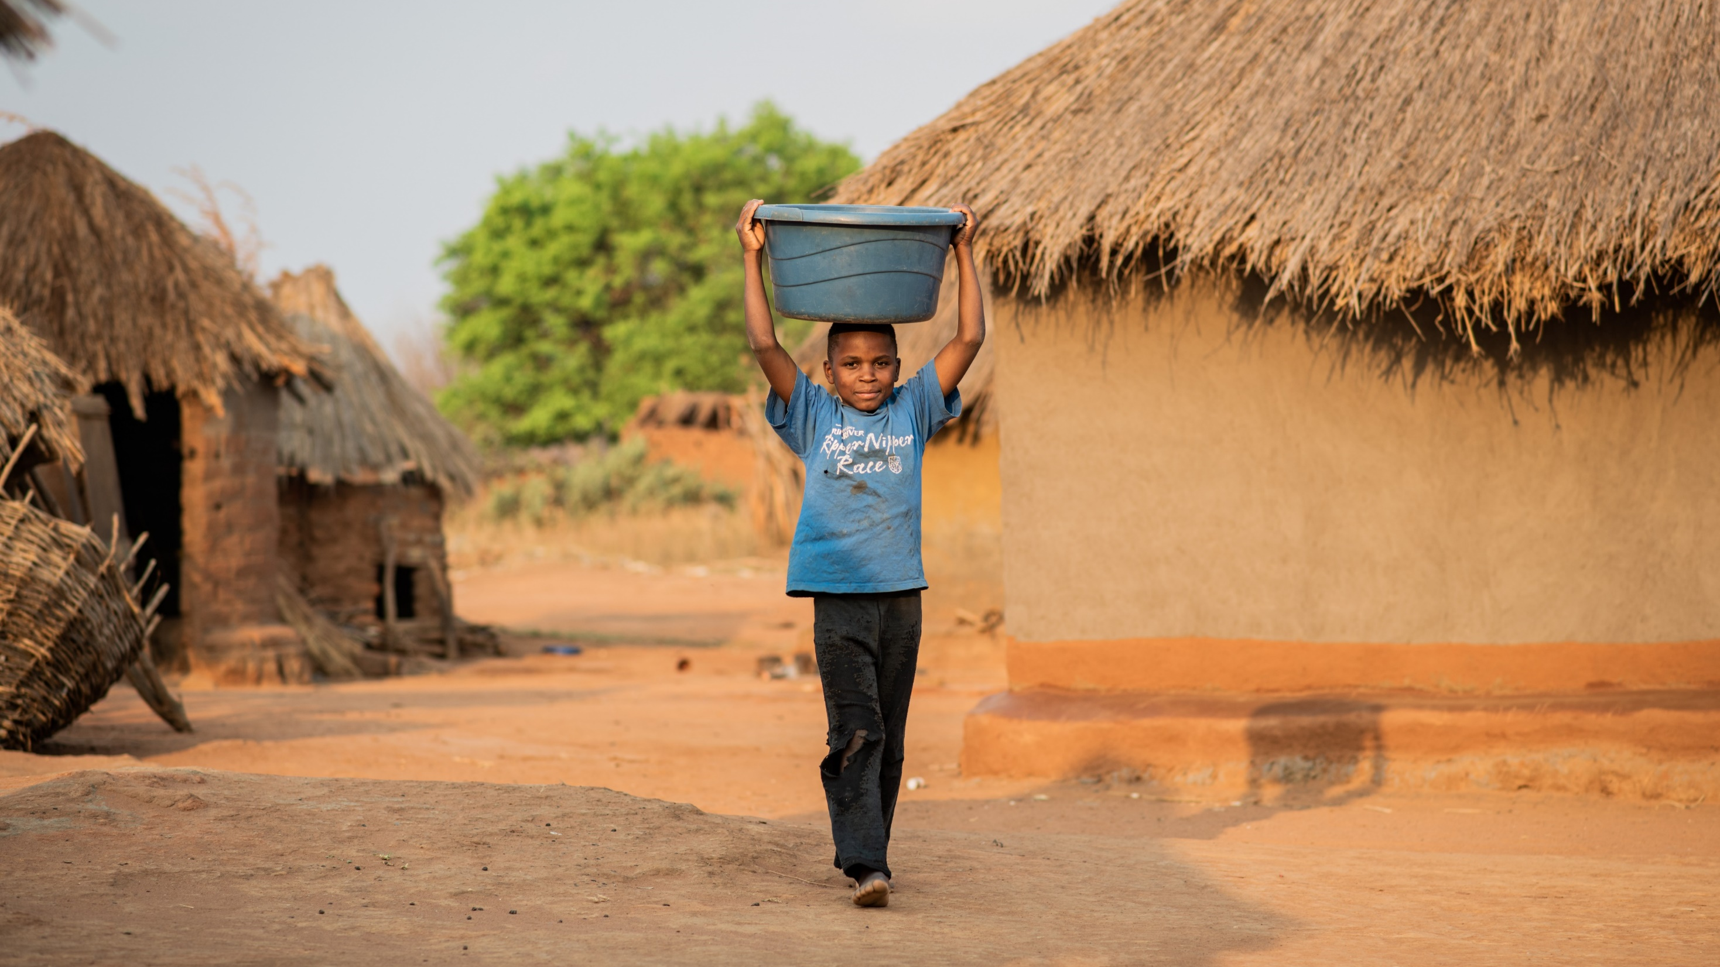
Nakon škole
Notes:
Nakon škole, mnoga djeca imaju domaću zadaću, a zatim poslove u kojima pomažu obitelji. Failova obitelj ima vrt i uzgaja povrće za prodaju. Nakon što Failo skine uniformu i cipele, uradi domaću zadaću, tada bosonog pomaže svojoj obitelji tako što zalijeva biljke u njihovom vrtu i ide od kuće do kuće u svom selu i noseći na glavi korpu i prodaje povrće kako bi pomogao svojim roditeljima. Ovo je glavni izvor primanja za njegovu obitelj.

Slide 10
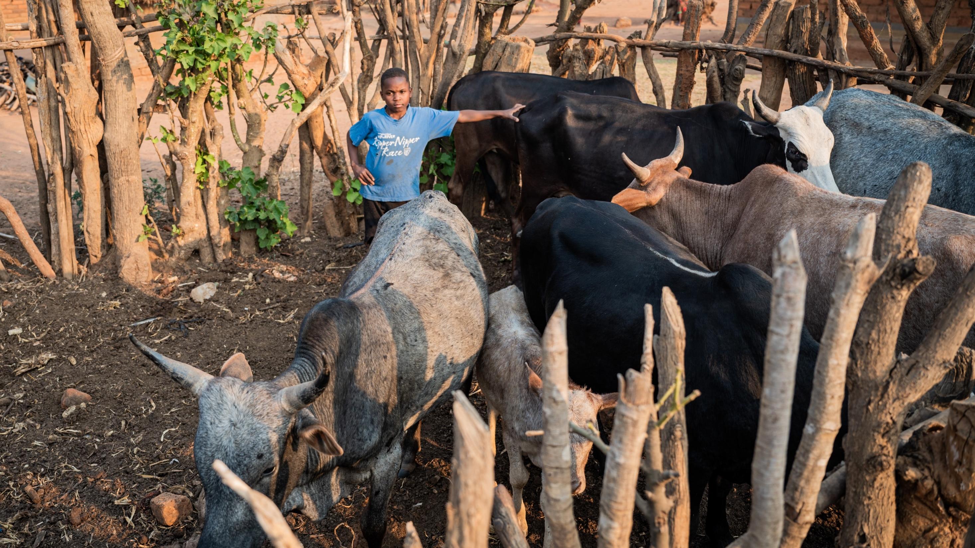
Prije spavanja
Notes:
Navečer Failo obiteljskim kravama i kozama u obližnjem toru s velikim štapom osigurava ulaz u ograđeni prostor koji čuva stoku. Ujutro, prije nego ode u školu, pusti životinje na pašu.
Failova majka, Patricia, sanja o budućnosti za svog sina gdje bi dobio plaćen posao koje bi ga činio sretnim. On je jedno od 7 djece - kaže da je četvero njih starijih od Faila u međuvremenu napustilo školu.
"Moja želja je da kada Falio odraste da se zaposli gdje on želi, gdje bi bio sretan. Važno je za njega da ima kašu jer kada jede kašu, sit je i može se koncentrirati na nastavi."

Slide 11
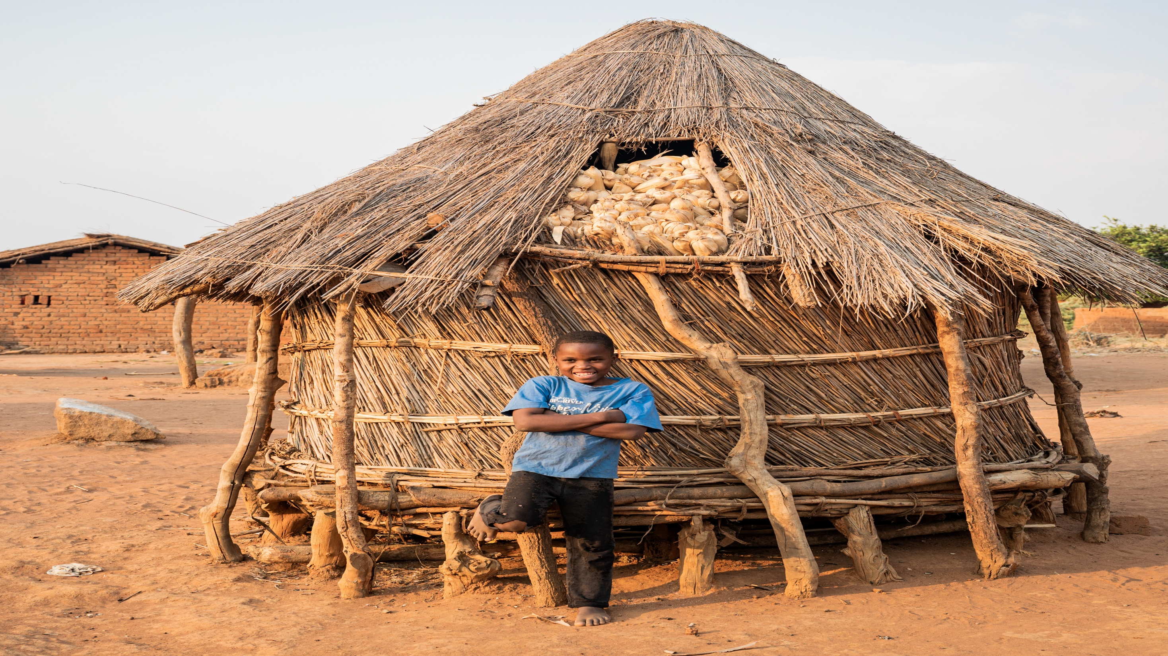
Failo sanja velike snove
Notes:
Danas smo naučili puno o dnevnoj rutini djece u Zambiji. Mnoga djeca u Zambiji mogu dolaziti u školu zahvaljujući Marijinim obrocima i počinju sanjati velike snove o tome što će raditi kada završe školu.
Failo kaže: "Želim se voziti motorom za Marijine obroke." Želim biti poput jednog od službenika školske prehrane koji putuje od škole do škole pazeći da su svi obroci posluženi svaki dan. Marijini obroci pomažu djeci da se osjećaju sretno kada dobiju obroke, ali im također pomažu da uče i budu dobri u školi kako bi jednog dana mogli dobiti dobar posao.

